Slide 1
Ζωγράφοι της ελληνικής επανάστασης
8^{ο} Νηπιαγωγείο Θήβας
Υπεύθυνοι εκπαιδευτικοί :
Φωτεινή Δρακωνάκη
Μαρία Χαλιμούρδα
Μαρία Δωρούση
Σχολικό έτος: 2020-2021

Slide 2
Α.ΚΥΡΙΟ ΘΕΜΑ- ΘΕΜΑΤΙΚΕΣ ΕΝΟΤΗΤΕΣ
Πίνακες ζωγραφικής του Θεόδωρου Βρυζάκη. Γνωριμία, παρατήρηση, περιγραφή και σύγκριση.
Οι ήρωες της επανάστασης.
Ιστορίες και γεγονότα από τον τόπο μου.

Slide 3
Β. ΠΑΙΔΑΓΩΓΙΚΟΙ ΣΤΟΧΟΙ
Να γνωρίσουν τα ιστορικά γεγονότα της ελληνικής επανάστασης του 1821
Να μάθουν για τους ήρωες της εποχής εκείνης
Μέσα από τους πίνακες να έρθουν σε επαφή με τον τρόπο ζωής της εποχής και την ενδυμασία .
Να έρθουν σε επαφή με έργα μεγάλων ζωγράφων και να τα αναγνωρίζουν
Να εκτιμούν την αξία της τέχνης ως μέσω έκφρασης
Να χρησιμοποιούν στον προφορικό τους λόγο ορισμένους απλούς όρους τέχνης
Να αναγνωρίσουν τους χρωματικούς συνδυασμούς
Να εκφράζουν λεκτικά τις εντυπώσεις και τα συναισθήματα που μας προκαλεί ένα έργο τέχνης
Να ερμηνεύουν τα έργα τέχνης
Να έρθουν σε επαφή με διαφορετικά υλικά ζωγραφικής και να μάθουν να τα χρησιμοποιούν δημιουργικά
Να αναγνωρίζουν μορφές και σχήματα
Να εκφραστούν μέσα από την δραματοποίηση και να χρησιμοποιήσουν το κουκλοθέατρο ως μέσο αναπαράστασης των γεγονότων.

Slide 4
Γ. ΜΕΘΟΔΟΛΟΓΙΑ ΥΛΟΠΟΙΗΣΗΣ
Διαθεματική προσέγγιση – μέθοδος project
Παρατήρηση έργων τέχνης
Συζήτηση , ερμηνευτική προσέγγιση των έργων και καταγραφή
Χρήση ηλεκτρονικού υπολογιστή και διαδικτύου
Αξιολόγηση

Slide 5
Διάρκεια προγράμματος
Διάρκεια προγράμματος: 3 μήνες
Μήνες υλοποίησης : Μάρτιος – Απρίλιος- Μάιος 2021

Slide 6
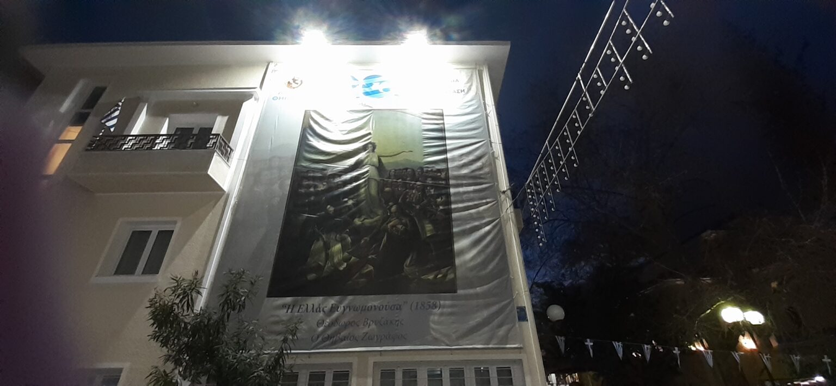
Αφόρμηση-Διερεύνηση θέματος
Στα πλαίσια την ασύγχρονης εξ ΑΕ τα παιδιά είχαν την παρακάτω εργασία:
Τι νομίζετε ότι είναι αυτό που βρίσκεται έξω από την βιβλιοθήκη της Θήβας (παλιό Δημαρχείο);
Γιατί το έβαλαν εκεί;
1.Αναζητώ πληροφορίες για τον συγκεκριμένο ζωγράφο (Βρυζάκης) και τις παρουσιάζω την Δευτέρα. Ποιο είναι το όνομά του; Από πού ήταν ; Τι του άρεσε να ζωγραφίζει;
2. Περιγράφω τον πίνακα , ποια είναι η γυναίκα του πίνακα; Είναι χαρούμενη ή λυπημένη; Ποιοι είναι όλοι αυτοί γύρω της;
3. Πηγαίνω βόλτα με τους γονείς μου στο παλιό δημαρχείο και βλέπω την αφίσα από κοντά. Για ποιο λόγο μπήκε αυτή η αφίσα εκεί;

Slide 7
Διερεύνηση θέματος
Ενδεικτικές ερωτήσεις ανίχνευσης στα παιδιά:
Τι γνωρίζετε για επανάσταση του 1821;
Τι νομίζετε ότι έκαναν οι άνθρωποι την εποχή εκείνη και για ποιο λόγο;
Τι νομίζετε ότι σημαίνει ήρωας;
Γνωρίζετε να μας πείτε μερικούς ήρωες;
Τι σημαίνει ελευθερία;
Τι θα κάναμε σε μία ανάλογη περίσταση στη σημερινή εποχή;

Slide 8
Υλοποίηση δράσεων
Στα πλαίσια της ασύγχρονης εξ αποστάσεως εκπαίδευσης:
Αρχικά αναζητήσαμε πληροφορίες για τη ζωή του Θηβαίου ζωγράφου, Θεόδωρου Βρυζάκη τον τόπο καταγωγής του, την σχέση του με την ελληνική επανάσταση και τις σπουδές του.
Τα παιδιά παρουσίασαν στην σύγχρονη εξ ΑΕ τα αποτελέσματα της έρευνας τους

Slide 9
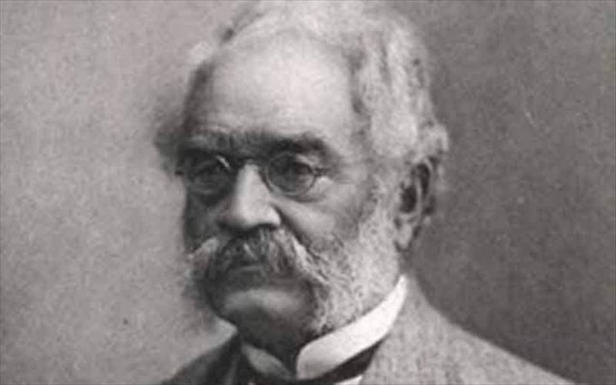
Θεόδωρος Βρυζάκης
Ο Θόδωρος Βρυζάκης γεννήθηκε στη Θήβα. Άλλοι λένε ότι γεννήθηκε το 1814 και άλλοι το 1819. Το βέβαιο είναι ότι κατά την Επανάσταση ήταν μικρό παιδί, και ο απαγχονισμός του πατέρα του, Πέτρου, από τους τους Τούρκους, είναι βέβαιο ότι σημάδεψε την ψυχή του. Ως ορφανός μεταφέρθηκε μαζί με τον αδελφό του, Ευθύμιο, στην Αίγινα στο ορφανοτροφείο που ίδρυσε ο Καποδίστριας. Το 1832, ο δεκαοκτάχρονος Θόδωρος έφυγε από την Ελλάδα για το Μόναχο της Βαυαρίας και άρχισε να ζωγραφίζει. Φοίτησε στο σχολείο «Πανελλήνιον» που είχε ιδρύσει ο Λουδοβίκος ο Α’ για παιδιά των αγωνιστών της Επανάστασης. Στους καμβάδες του απεικόνιζε σχεδόν αποκλειστικά εικόνες της και περιστατικά εμπνευσμένα από την Ελληνική Επανάσταση. Το 1844 μπήκε στην Ακαδημία του Μονάχου με υποτροφία που πλήρωναν τα μέλη της Ελληνικής παροικίας της πόλης....

Slide 10
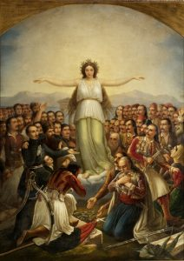
1.«Ελλάς Ευγνωμονούσα- Βρυζάκης»
Στα πλαίσια της σύγχρονης εξ ΑΕ τα παιδιά περιέγραψαν τον πίνακα και παρουσίασαν τις πληροφορίες που βρήκαν γι’ αυτόν, στην συνέχεια ζωγράφισαν τον δικό τους πίνακα.

Slide 11
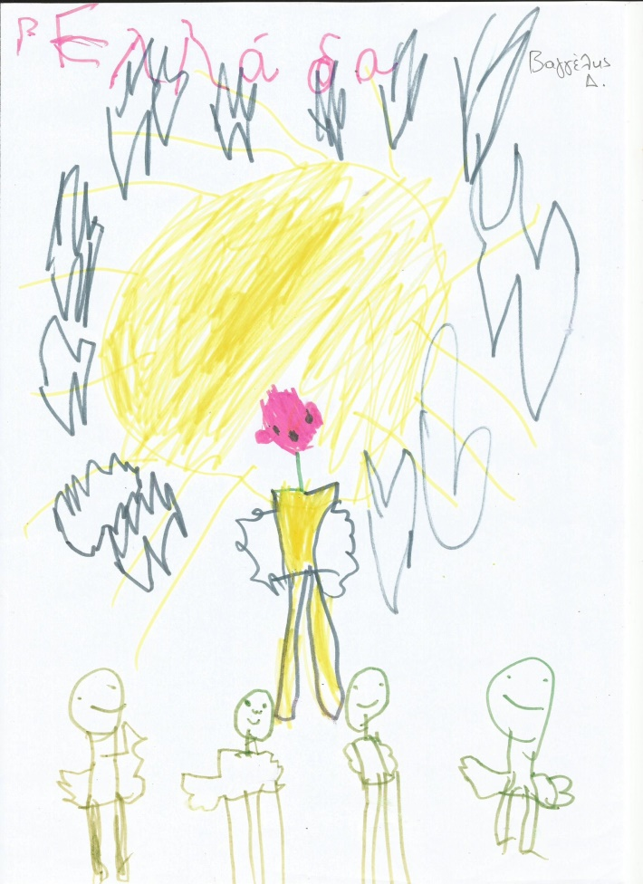
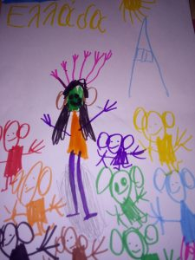
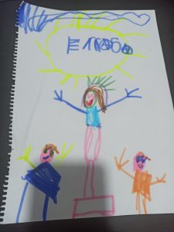
«Ελλάς Ευγνωμονούσα»

Slide 12
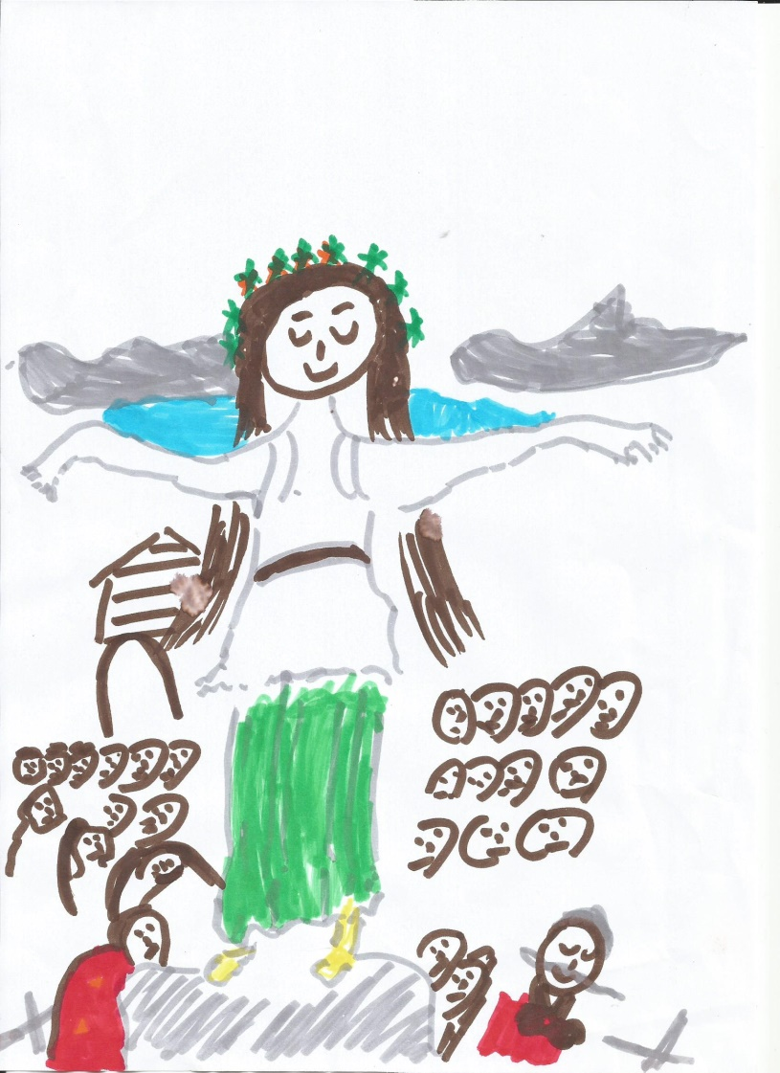
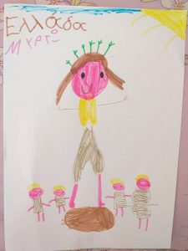
«Ελλάς Ευγνωμονούσα»

Slide 13
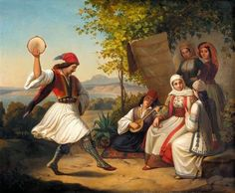
2.«Ο Χορός-Βρυζάκης»
Στα πλαίσια την σύγχρονης εξ ΑΕ :
Περιγράψαμε τον πίνακα του Θ. Βρυζάκη.
Παρατηρήσαμε την ενδυμασία και τα μουσικά όργανα
Συζητήσαμε για τα συναισθήματα τα τους και δημιουργήσαμε την δική μας ιστορία για τον πίνακα.
Ζωγραφίσαμε τον δικό μας «χορό»

Slide 14
«Ο Χορός»
Παρακολουθήσαμε βίντεο με τοπικούς παραδοσιακούς χορούς της εποχής
Προβάλαμε εικόνες από τοπικές ελληνικές παραδοσιακές στολές
Συζητήσαμε και αναζητήσαμε πληροφορίες για τον τρόπο ζωής των ελλήνων αγωνιστών
Διαβάσαμε τα «ελληνάκια» της Ε. Φανίκου και μιλήσαμε για τα λαογραφικά στοιχεία.
Τα παιδιά ντύθηκαν με δικές τους παραδοσιακές στολές που είχαν στο σπίτι και περιέγραψαν την ιστορία τους (π.χ. της βασίλισσας Αμαλίας) τις οποίες και παρουσίασαν στο δεύτερο τμήμα.

Slide 15
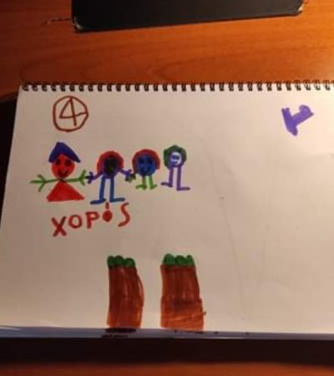
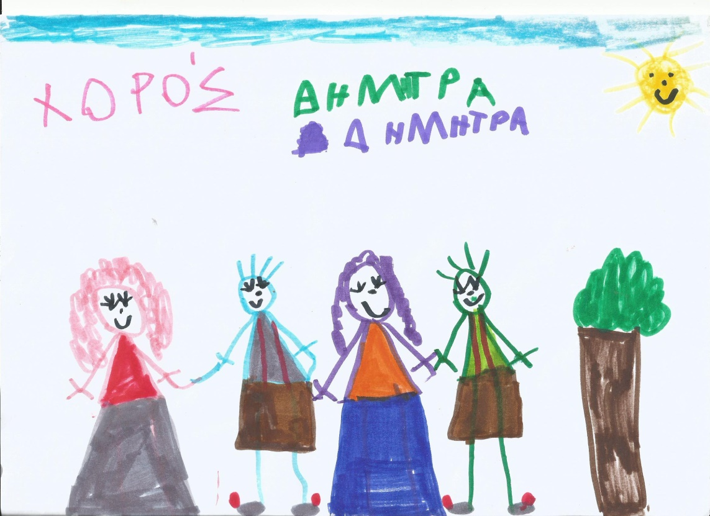
«Ο Χορός»

Slide 16
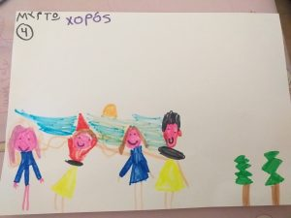
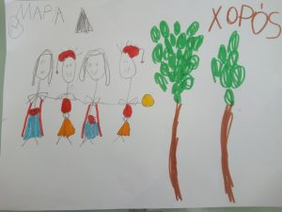
«Ο Χορός»

Slide 17
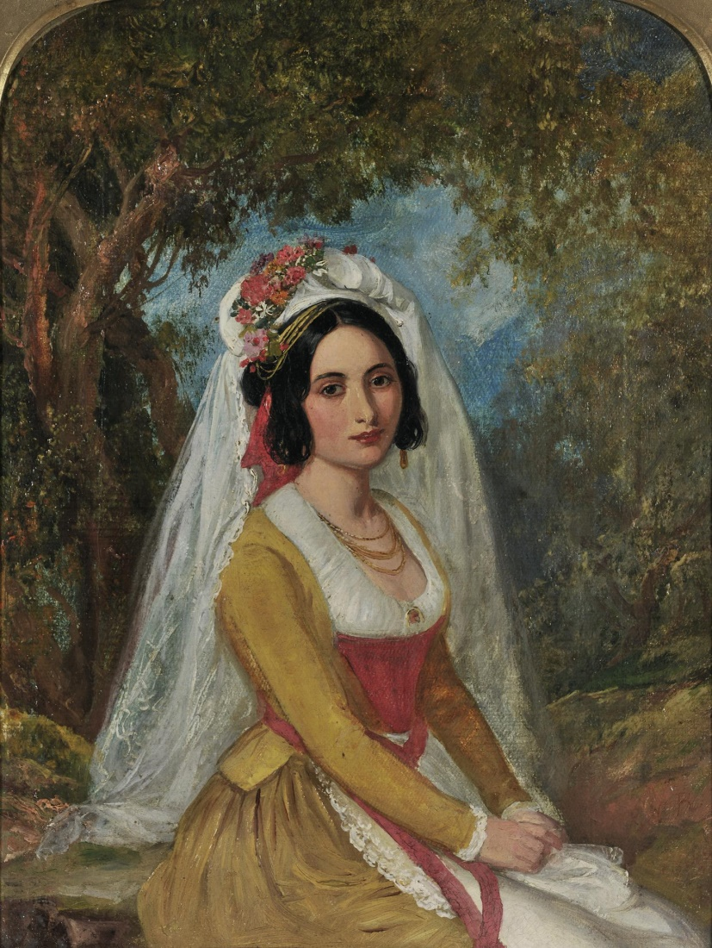
3.«Η Κερκυραία- Βρυζάκης»
Στα πλαίσια της σύγχρονης εξ ΑΕ:
Περιγράψαμε τον πίνακα
Μαντέψαμε τα συναισθήματα της Κερκυραίας
Ζωγραφίσαμε τον δικό μας πίνακα
Στα πλαίσια της δια ζώσης εκπαίδευσης :
Τα παιδιά είχαν προετοιμάσει και καταγράψει από το σπίτι , με τη βοήθεια των γονέων, την δική τους ιστορία για τον πίνακα , την οποία παρουσίασαν στην ολομέλεια της τάξης
Δραματοποίηση παραδοσιακού γάμου

Slide 18
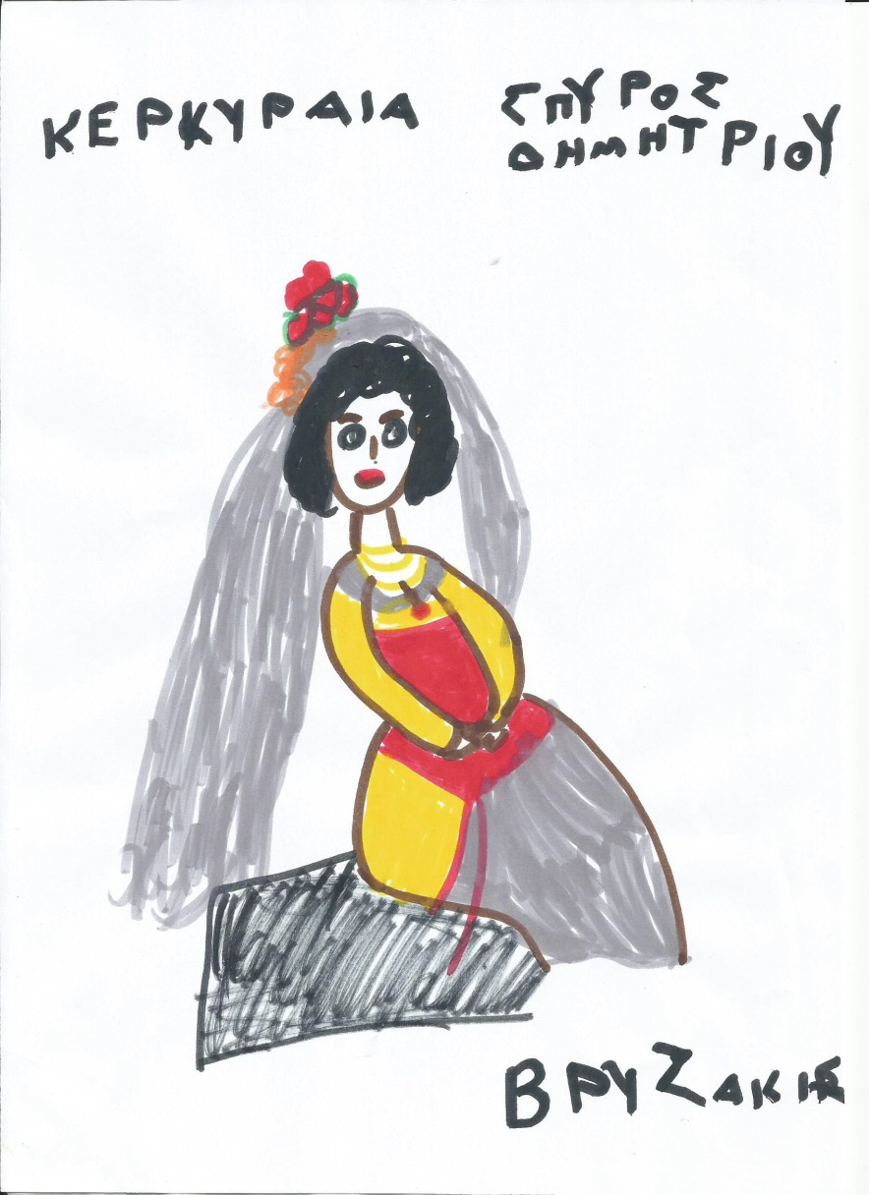
«Η Κερκυραία»

Slide 19
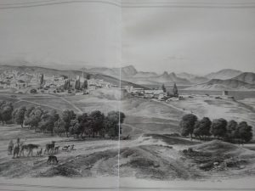
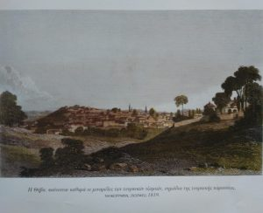
4.Τοπιογραφία- (πηγή: ιστορικό λεύκωμα της επαρχίας Θηβών, Γ. Λάμπρου)

Slide 20
Τοπιογραφία
Στα πλαίσια της σύγχρονης εξ αε:
Παρατηρήσαμε δύο εικόνες της πόλης της Θήβας, την εποχή της επανάστασης
Αναζητήσαμε ομοιότητες και διαφορές με τη σύγχρονη Θήβα
Συζητήσαμε για τον τρόπο ζωής των ανθρώπων , στις δύο χρονικές περιόδους
Εκφράσαμε την γνώμη μας σε ποια χρονική περίοδο (τώρα ή παλιά) θα θέλαμε να ζούμε και γιατί
Ζωγραφίσαμε την Θήβα του 2021 και του 1821

Slide 21
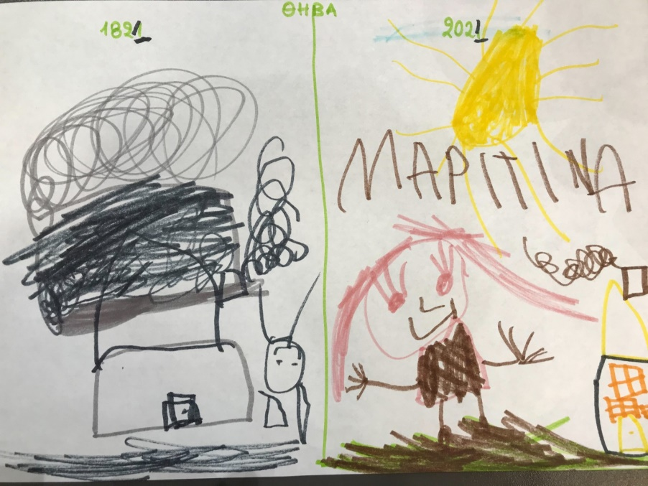
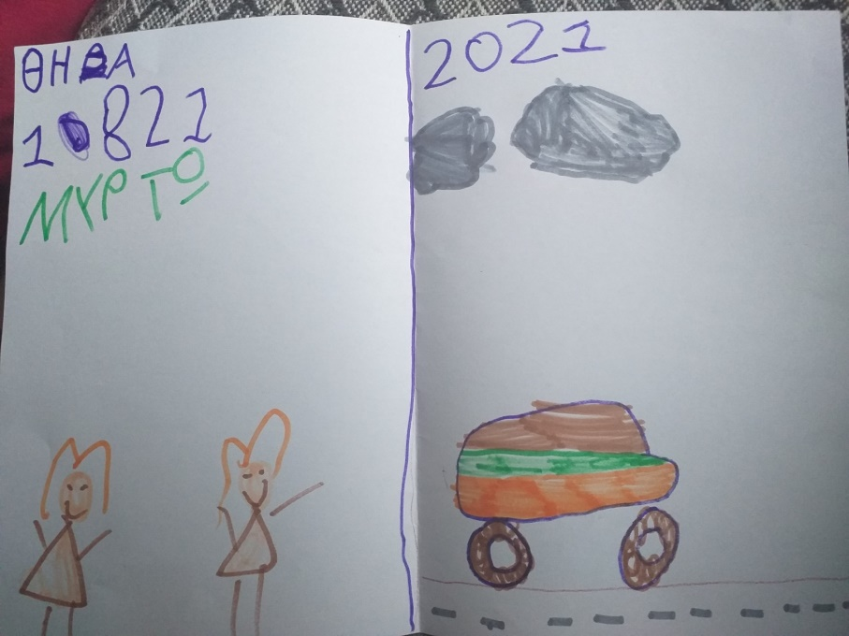
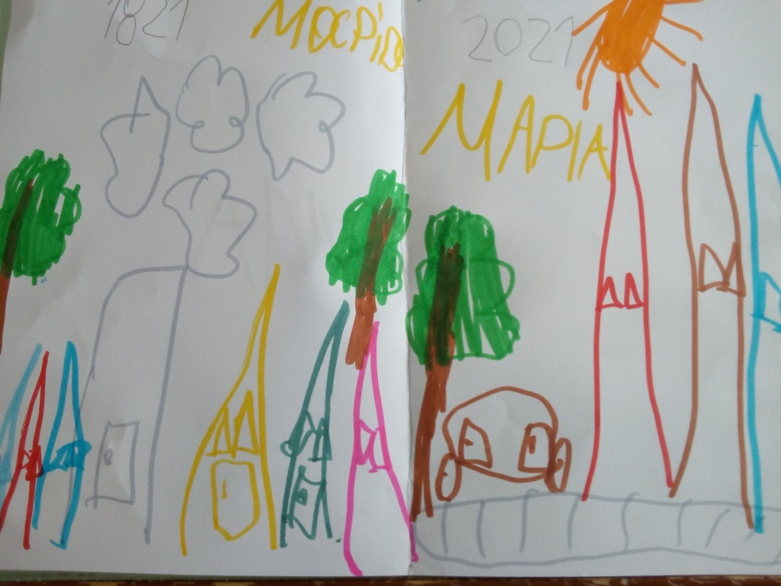
Τοπιογραφία

Slide 22
Τοπιογραφία
Στα πλαίσια της δια ζώσης εκπαίδευσης :
Τα παιδιά ζωγράφισαν ατομικές και ομαδικές αφίσες της Θήβας του 1821 και του 2021
Επιτόπια παρατήρηση και σύγκριση στοιχείων του πίνακα (βουνά, δρόμοι, κτήρια, ενδυμασία), τότε και τώρα.
Δραματοποίησαν τα δομικά στοιχεία του πίνακα.

Slide 23
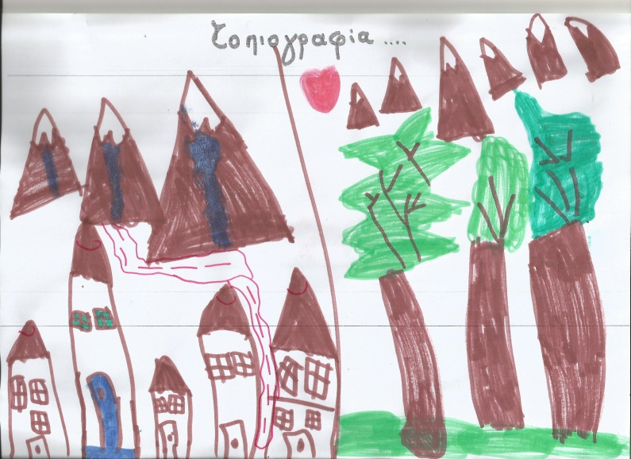
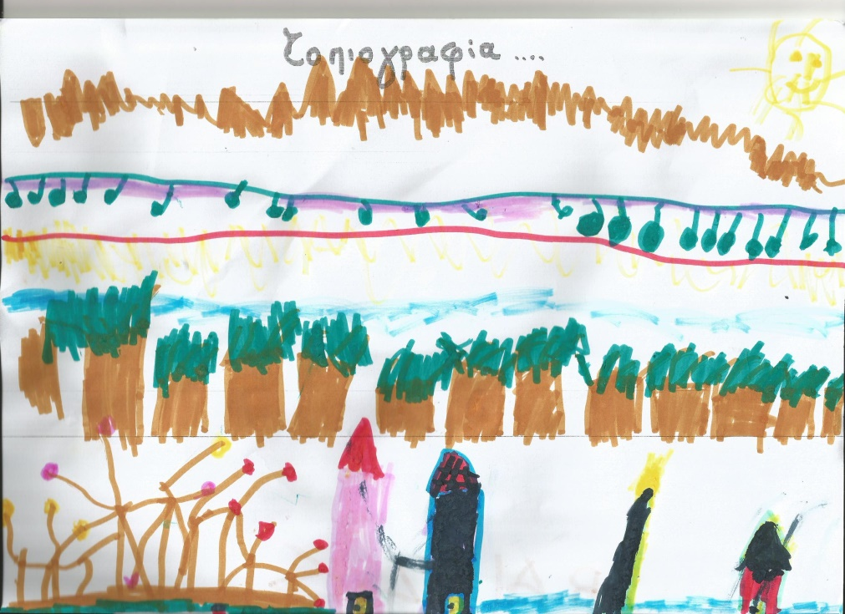
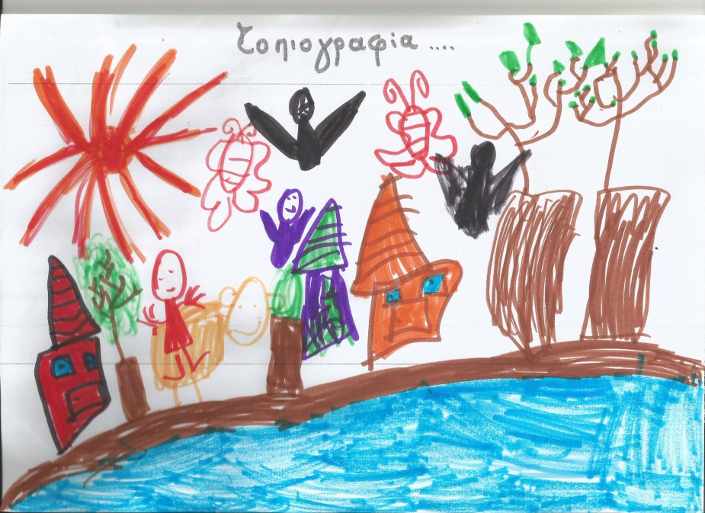
Τοπιογραφία
Ατομική αποτύπωση

Slide 24
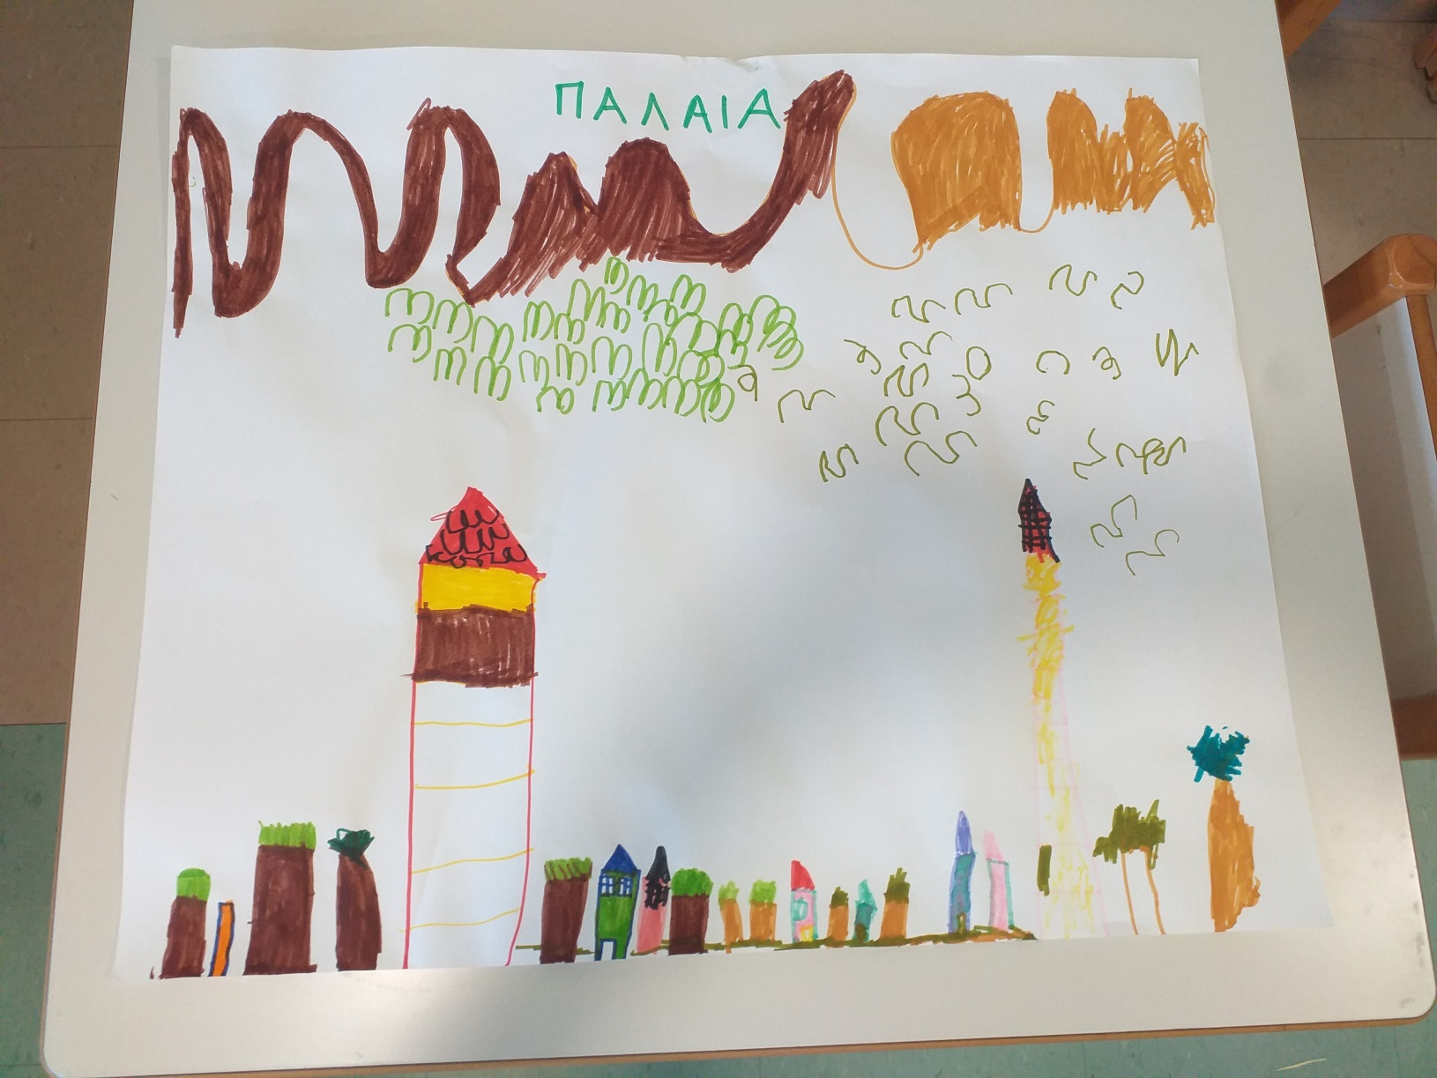
Τοπιογραφία
Ομαδική αποτύπωση

Slide 25
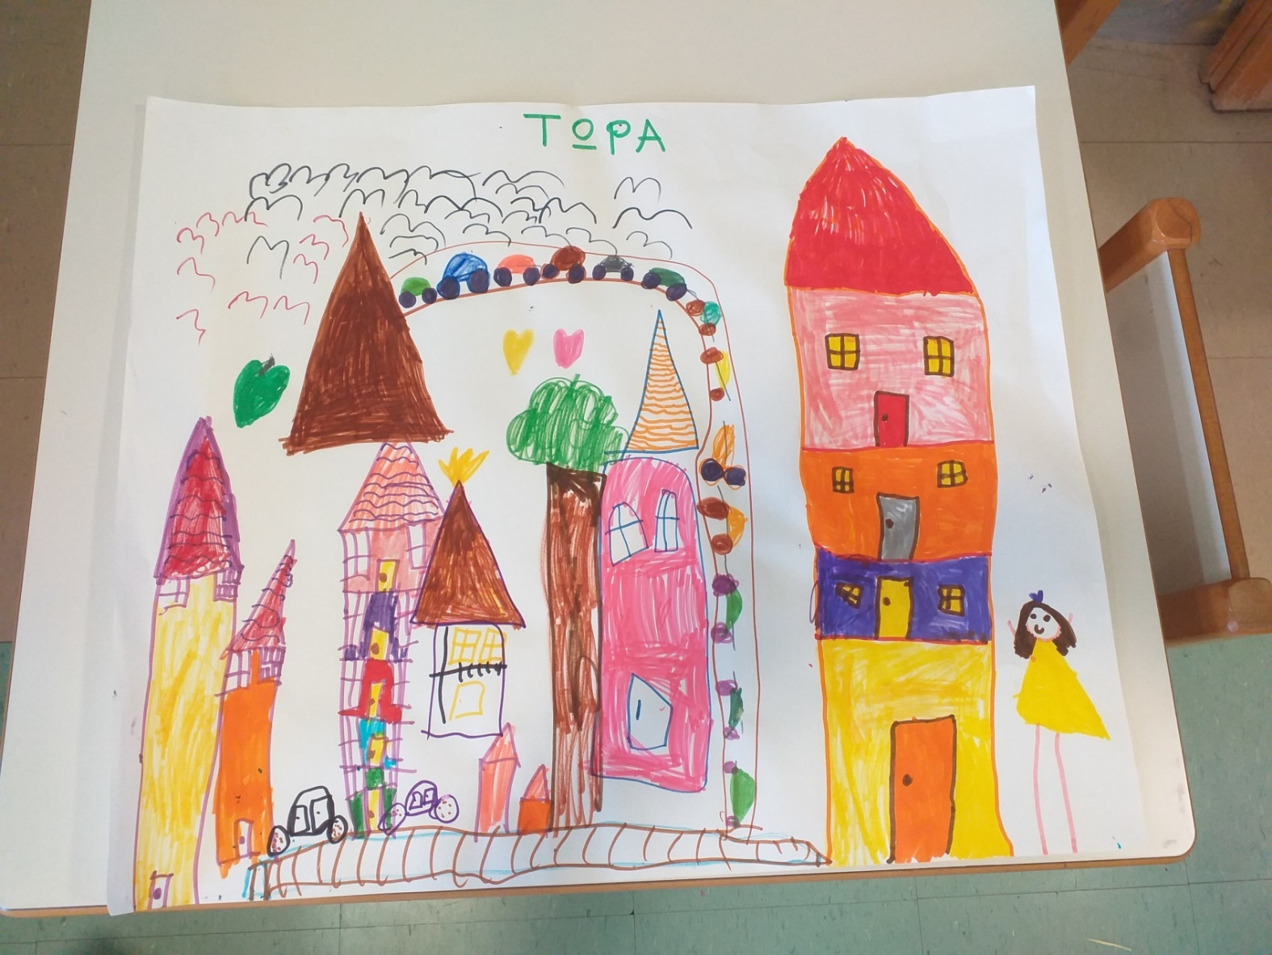
Τοπιογραφία
Ομαδική αποτύπωση

Slide 26
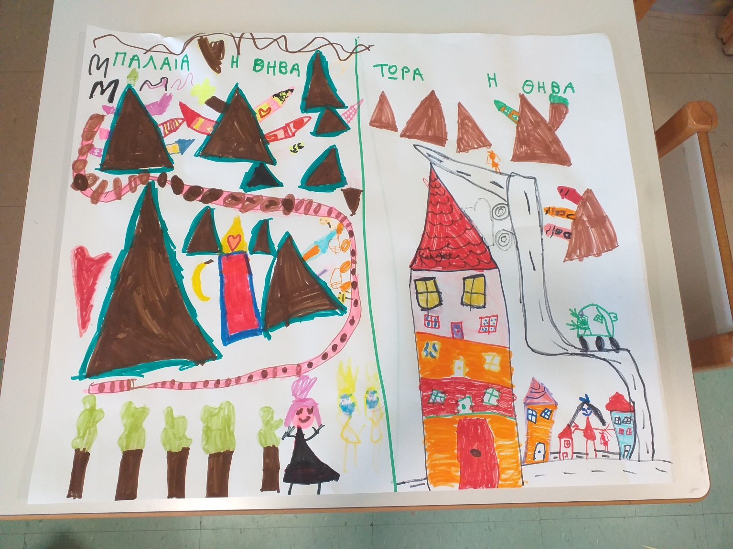
Τοπιογραφία
Ομαδική αποτύπωση-σύγκριση

Slide 27
Επισκέψεις
Των παιδιών με τους γονείς τους στον εξωτερικό χώρο του παλιού δημαρχείου
Της εκπαιδευτικού στον εσωτερικό χώρο του παλιού δημαρχείου-βιβλιοθήκης (λήψη φωτογραφιών)

Slide 28
Αξιολόγηση
Τα παιδιά ήρθαν σε επαφή:
Με τα ιστορικά γεγονότα και τα λαογραφικά στοιχεία της εποχής.
Με πίνακες ζωγραφικής και γνώρισαν διαφορετικές τεχνικές αποτύπωσης της πραγματικότητας.
Τα παιδιά ανταποκρίθηκαν με ενθουσιασμό και θέληση κατά τη διεξαγωγή του προγράμματος.
Τα κατανόησαν την αξία της συνεργασίας (παιδιών – γονέων – εκπαιδευτικών- φορέων του δήμου)

Slide 29
Παρουσίαση
Παρουσίαση δραστηριοτήτων του ενός τμήματος στο άλλο.
Ανάρτηση στο blog του σχολείου.

